Slide 1
Paolo Ferloni
Incontro con insegnanti di Fisica - Pavia
Pavia, 15 Febbraio 2023
Energie alternative
Dipartimento di Chimica - Sez. Chimica Fisica, Università di Pavia
e Italia Nostra, Sezione di Pavia
e-mail: ferloni@unipv.it

Slide 2
Energie alternative ?
Energia solare
Energia eolica
Energia idraulica
Altre fonti e applicazioni

Slide 3
Fonti energetiche alternative
Introduzione e contesto
- solare
- eolica
idroelettrica
da biomasse
marina
[geotermica, nucleare]
Prospettive per il futuro

Slide 4
Energia
L'energia è la grandezza fisica che misura la capacità di un corpo o di un sistema fisico di compiere lavoro, in relazione a determinate caratteristiche, e che cede o acquista al cambiare di queste.
Essa è una grandezza estensiva. La quantità totale di energia è quindi una grandezza fisica costante per sistemi chiusi o isolati.
La unità di misura dell'energia è la stessa del lavoro. Nel Sistema Internazionale è il Joule (J); in termini di unità fondamentali del SI, i1 J è pari a 1 kg m² s⁻².
Per gli scopi pratici, quando si valutano domanda e offerta di energia, si usa la tonnellata equivalente di petrolio (tep), pari a 41,87 miliardi di Joule.

Slide 5
Le fonti di energia
Si chiamano fonti primarie di energia le risorse naturali dalle quali hanno inizio i processi di trasformazione energetica. Si possono descrivere suddividendole in due categorie: quelle "esauribili" e quelle "rinnovabili". Oppure «tradizionali» e «alternative».
Esauribili: carbone, petrolio, gas naturale, tutti combustibili di origine fossile.
Rinnovabili, derivate dall' energia solare: energia raggiante, eolica, fotovoltaica, idrica, da biomasse, da onde, da gradienti termici oceanici; vi è assimilata l'energia geotermica (pure alternativa?).
Il sole irradia sul pianeta ogni secondo 1367 cioè quasi 1400 Joule o 1,4 kW per metro quadrato. La terra intercetta quindi circa 1,75 x 10¹⁷ watt (1 watt = 1 J . sec), cioè una quantità di energia circa 10 000 volte più grande di quella consumata dall’umanità ogni anno.

Slide 6
Fonti intermittenti…
- Le fonti alternative di energia presentano un problema generale, che consiste nei tempi e durate variabili della produzione. L'energia solare viene prodotta solo durante le ore di luce ed è limitata dalle nubi, è intermittente, non si produce in modo continuo né regolare. L’energia eolica si produce anche di notte, ma è a sua volta aleatoria.
- Va rilevato tuttavia che la produzione da solare è maggiore proprio nei momenti di maggior richiesta, cioè durante il giorno e nelle stagioni calde, durante le quali può sopperire all'aumento di consumi dovuto agli impianti di ventilazione e condizionamento.
- Eccessi produttivi rispetto alla domanda locale possono essere usati in vari modi: immessi in rete e distribuiti anche a zone remote, utilizzati in sistemi diversi di accumulo, cioè per caricare accumula-tori, per pompare acqua in serbatoi montani (accumulo gravitazio-nale), per produrre idrogeno tramite elettrolisi dell'acqua, eccetera.

Slide 7
…e sparse
Il fatto che le fonti di energie alternative siano sparse, o disperse, in un territorio significa il contrario della concentrazione di risorse, cioè del punto di vista normale per le (grandi) industrie e per gli usi in cui occorre molta energia, cioè le centrali di potenza.
Se questo è uno svantaggio per la progettazione e l’economia di grosse infrastrutture e le loro esigenze, può essere invece un vantaggio notevole per gli usi privati e distribuiti in ambiti locali.
La somma di questi consumi energetici e dei loro costi economici in un ambito geografico collinare-montano e spesso marginale come quelli di gran parte dell' Italia può rappresentare una parte consistente del settore, alla quale può essere più ragionevole far fronte con sistemi non centralizzati e senza sprechi distributivi.

Slide 8
Unità di misura diverse
https://www.dnv.com/energy-transition-outlook/index.html

Slide 9
Quanta energia si consuma?

Slide 10
Da: Notizie della regione Piemonte, Numero speciale "Energia", pp. 68, Torino 1979

Slide 11
Da: Notizie della regione Piemonte, Numero speciale "Energia", pp. 68, Torino 1979

Slide 12
Da: Notizie della regione Piemonte, Numero speciale "Energia", pp. 68, Torino 1979

Slide 13
Energia solare
L'energia associata alla radiazione solare rappresenta la principale fonte di energia per la vita sulla Terra.
È la forma di energia normalmente utilizzata dagli orga-nismi autotrofi, quelli che eseguono la fotosintesi, cioè i vegetali (da cui furono originati anche i combustibili fossili); gli altri organismi viventi sfruttano, invece, l'energia chimica ricavata dai vegetali o da altri organismi che a loro volta si nutrono di vegetali.
Da questa energia derivano più o meno direttamente quasi tutte le altre fonti energetiche disponibili all'uomo quali i combustibili fossili, l'energia idroelettrica, l'energia eolica, l'energia da biomasse.
Può essere utilizzata direttamente a scopi energetici per produrre calore o energia elettrica con vari tipi di impianti.
Il valore di tale energia si può calcolare come il prodotto tra l'insolazione media, l’ eliofania nell'intervallo di tempo considerato e la superficie incidente interessata.

Slide 14
Insolazione ed eliofania
L'insolazione è la misura della quantità di radiazione emessa dal Sole che raggiunge una data superficie per unità di tempo. È espressa, come l'irradianza media, in watt al metro quadro (W/m²).
L'eliofania assoluta misura la durata effettiva dell'illuminazione solare diretta senza l'interposizione delle nuvole, in un dato periodo (giorno, mese, anno, ecc.). Si misura con l'unità di tempo, general-mente in ore o in dì standard.

Slide 15
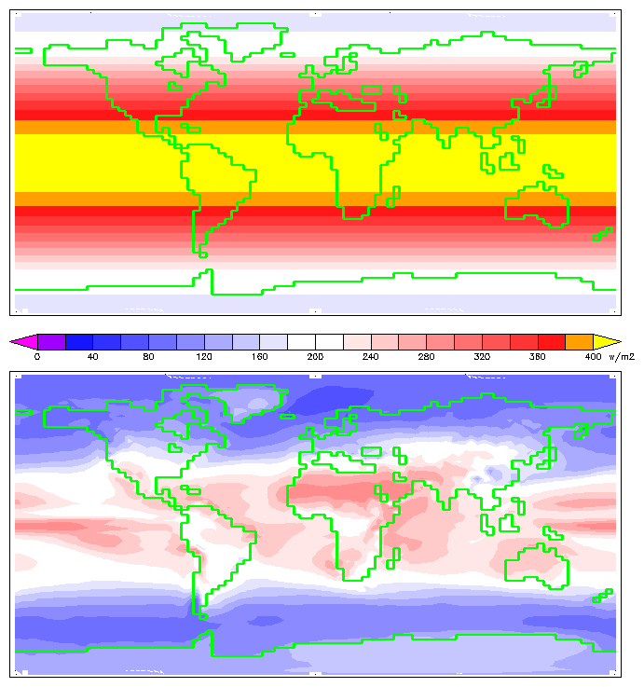
Insolazione
Insolazione media annua alla sommità dell’atmosfera (sopra)
e alla superficie del pianeta (sotto).
Wikipedia:
William M.Connolley da dati HadCM3, cioè non da osservazioni ma da un modello di clima.
.

Slide 16
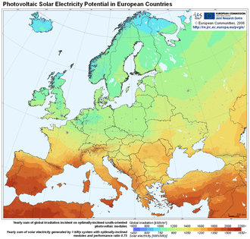
Insolazione media dell'Europa (1995 – 2007)
https://joint-research-centre.ec.europa.eu/pvgis-online-tool_en

Slide 17
Eliofania media annua in Italia
I valori dell'eliofania sono fondamentali sia in riferi-mento alle caratteristiche climatiche, sia per la piani-ficazione delle attività e alla gestione delle risorse di un determinato territorio.
In Italia, i valori massimi dell'eliofania si trovano lungo le coste di Sardegna e Sicilia, in Maremma grossetana e laziale, in gran parte di Calabria e Puglia.
M. Pinna, Contributi di climatologia, Roma, Società geografica italiana, 1985, p. 28.

Slide 18
Come si capta l’energia solare ?
Si può usare l' energia solare per generare calore o elettricità.
Sono tre le tecnologie principali per captare in modi utili l'energia del sole:
- il pannello solare termico usa i raggi solari per scaldare un liquido con speciali proprietà, contenuto nel suo interno, che cede calore, tramite uno scambiatore di calore, all'acqua contenuta in un serbatoio di accumulo;
- il pannello fotovoltaico sfrutta le proprietà di elementi o composti semiconduttori per produrre energia elettrica quando illuminati dalla luce;
- il pannello solare a concentrazione sfrutta una serie di specchi parabolici a struttura lineare per convogliare i raggi solari su un tubo ricevitore in cui scorre un fluido termovettore o una serie di specchi piani che concentrano i raggi all'estremità di una torre in cui è posta una caldaia riempita di sali che per il calore fondono. In entrambi i casi "l'apparato ricevente" si riscalda a temperature molto elevate (400 °C ~ 600 °C) (solare termodinamico).

Slide 19
Cenni di storia
- Un apparecchio costruito nel 1767 da Horace-Benedict de Saussure, naturalista, geografo e alpinista di Ginevra, si chiamava Eliometro. E’ stato il primo esempio di collettore solare. Si trattava di una scatola di legno foderata di sughero nero, sulla parte superiore della quale erano applicati tre strati di vetro posti ad opportuna distanza: la temperatura all’interno della scatola arrivava a 109 °C. Lo strumento forniva la medesima temperatura a Ginevra e ad alta quota sulle Alpi.
- Lo scienziato britannico John Herschel, astronomo, fotografo, chimico e naturalista, nel suo soggiorno in Sud Africa tra il 1834 e il 1838, inventò e usò con successo un dispositivo per cuocere carni, uova e vegetali fino a circa 115 °C (240 °F) con l'energia solare, metodo che è in uso anche oggi, in particolare in California.
- In seguito il primo brevetto per un collettore solare fu riconosciuto all’americano Clarence Kemp nel 1891. Il primo pannello solare termico fu impiegato per la produzione di acqua calda sanitaria.

Slide 20
Tentativi industriali francesi nell’ 800
Augustin Mouchot, (1825-1912), matematico e fisico francese, pensò di sfruttare l’energia solare per la produzione di energia meccanica, con l’intento di ridurre la dipendenza dal carbone dell’industria del suo Paese, temendo l'esaurimento delle risorse carbonifere.
Nel 1866 sviluppò il primo collettore parabolico solare, che fu presentato all'imperatore Napoleone III a Parigi e nel 1869 pubblicò il suo libro sull'energia solare, La Chaleur solaire et ses Applications industrielles, in concomitanza con l'inaugurazione del più grande motore a vapore a energia solare mai costruito.
Nel 1878 presentò un "Generatore solare" alla Esposizione Universale di Parigi, vincendo una medaglia d'oro. Ma in seguito sfortuna volle che il governo francese, visto il basso costo del carbone, non giudicò più conveniente la scelta dell'energia solare e negò i fondi alla ricerca.

Slide 21
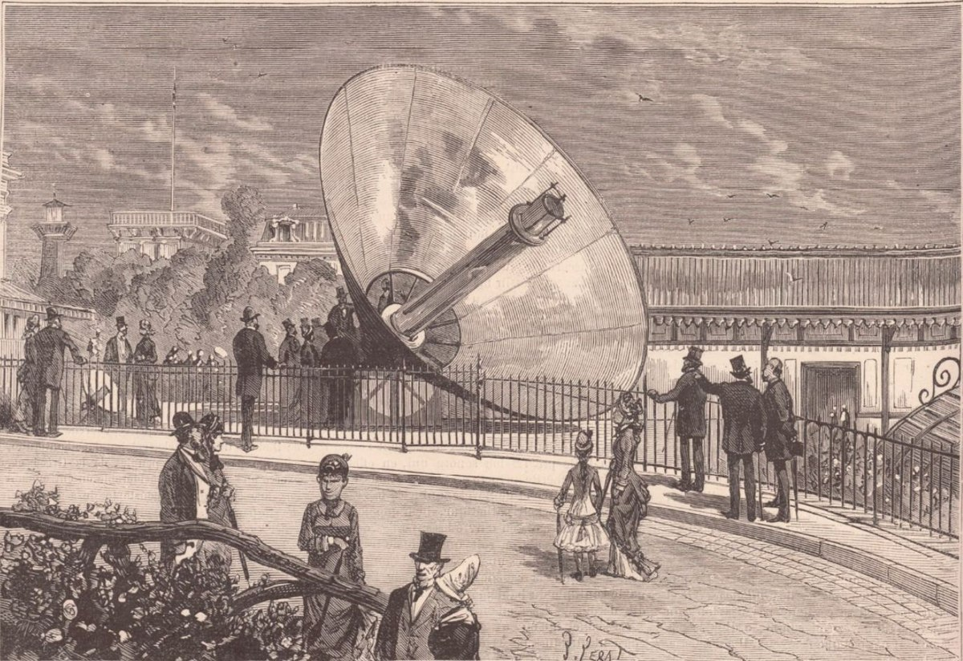
Esposizione Internazionale di Parigi
19 Ottobre 1878 – Generatore solare
Férat - Le Monde Illustré, - https://gallica.bnf.fr/ark:/12148/bpt6k6248734g/f11.item.zoom

Slide 22
Alcuni progressi
- 1878. L’inglese William Adams comincia a costruire la prima torre a concentrazione per produrre energia elettrica
- 1885. Il francese Charles Tellier utilizza dei pannelli solari piatti per la produzione di vapore. In questo stesso periodo John Ericsson inventa i primi pannelli parabolici e li applica a vari motori solari.
- 1891. Brevetto di Clarence Kemp: primo sistema per produrre acqua calda con solare termico.
- 1897. Un terzo delle case di Pasadena, California, sono dotate di dispositivi solari per il riscaldare l' acqua.
- 1906. Frank Shuman costruisce un impianto in grado di produrre circa 300 kW. A Maadi in Egitto (1912-1913) costruisce una centrale elettrica su una superficie di 4.000 m² che con acqua dal Nilo irriga colture di cotone.
- Dal 1920 in poi, negli USA, in particolare in Florida e California, inizia a diffondersi il sistema “day and night water heater“, in grado di fornire acqua calda 24 ore al giorno con un sistema a circolazione naturale in cui l’acqua si accumula in un serbatoio al di sopra dei collettori solari piani.
- 1950. Si diffondono i primi boiler solari.

Slide 23
Pannello solare termico
Un pannello solare termico, chiamato anche collettore solare, è un dispositivo che converte le radiazioni solari in energia termica e la trasferisce verso un serbatoio per produrre acqua calda, ma anche per riscaldare (o raffreddare) gli ambienti. Si installa su una superficie piana o inclinata esposta a Sud.
Il costo del pannello solare termico dipende dal progetto e dalle alternative tecnologiche-impiantistiche che si scelgono, e dipende da:
- tipo di collettori utilizzati;
- tipo e dimensioni di serbatoio d’accumulo;
- quantità e qualità della componentistica.
I pannelli solari per acqua calda possono essere di due tipi:
- sistemi a circolazione naturale: sfruttano la proprietà naturale dei corpi caldi di muoversi verso l'alto. Impianto che è ideale per famiglie e privati;
- sistemi a circolazione forzata: sono adatti alla produzione di acqua calda in palazzi con più appartamenti, case di riposo, ristoranti, hotel, palestre, centri sportivi.

Slide 24
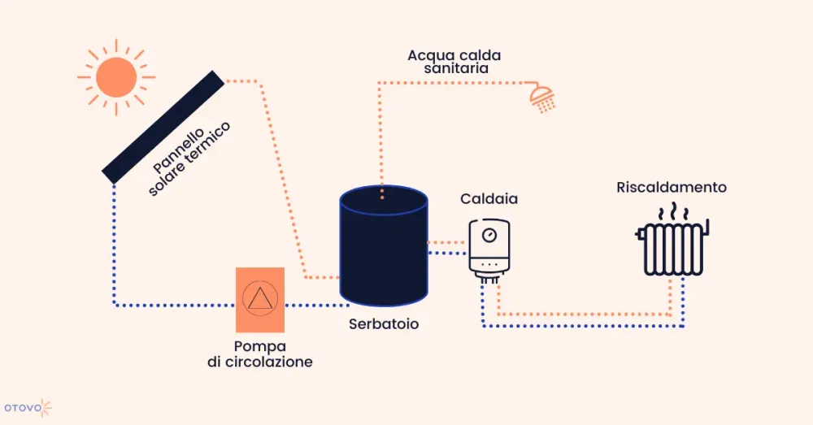
Schema di pannello termico
https://www.otovo.it/blog/energia-solare-breve-guida/

Slide 25
Esempi di pannelli termici
A circolazione naturale A circolazione forzata

Slide 26
Vari tipi di collettori solari
Si trovano in commercio vari tipi di collettori solari termici, tra i quali:
- collettori solari vetrati: il vetro serve a proteggere il radiatore e, grazie alla sua trasparenza, i raggi solari penetrano all'interno del pannello e vengono trattenuti per riscaldare il liquido termovettore connesso col serbatoio ad accumulo. Il rendimento di questi collettori dipende dalla loro capacità di assorbire i raggi infrarossi. Sono i più diffusi e hanno un costo medio.
- collettori solari integrati: sono economici perché pannello, circuito idraulico e serbatoio di accumulo sono integrati in un'unica struttura;
- collettori solari sottovuoto: sono composti da tubi di vetro sottovuoto che minimizzano la dispersione di calore e di conseguenza garantiscono ottime prestazioni anche d'inverno. Rendono meglio e costano di più dei collettori vetrati. Sono adatti per il riscaldamento ambientale.

Slide 27
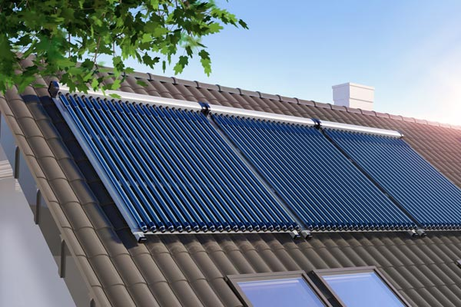
Pannelli solari termici - Impianto Idrocasa, Parma - info@idrocasa.it

Slide 28
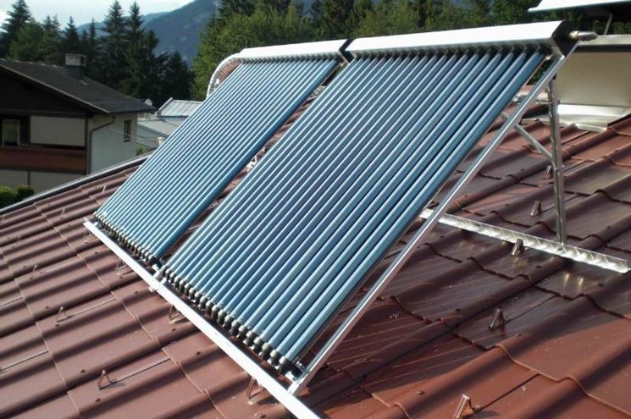
Collettore solare "fai da te" dal sito:
https://www.rifaidate.it/ecosostenibile/risparmio-energia/collettore-solare-fai-da-te.asp

Slide 29
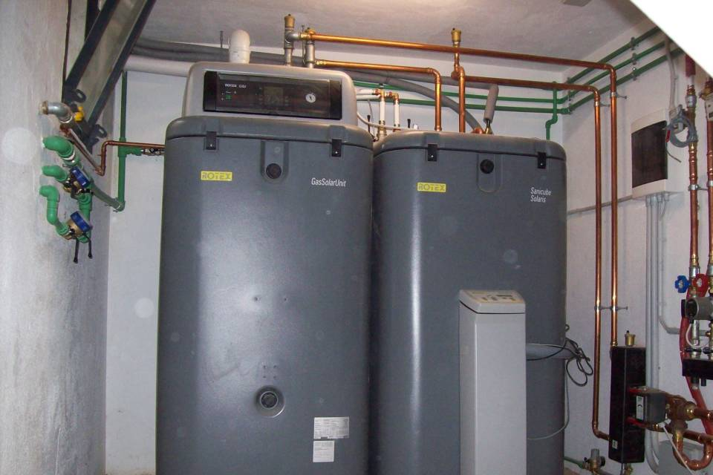
Caldaia a energia solare (a Voghera)
- I pannelli solari assorbono l’energia solare e riscaldano un fluido termovettore
- il fluido viene trasportato da una pompa allo scambiatore di calore del bollitore solare
- il calore viene trasmesso al serbatoio dove viene stoccata l’acqua
se tale calore non fosse suff-ciente, un circuito di riscaldamen-to aggiuntivo la porterà alla temperatura desiderata.
- Grazie alle caldaie a energia solare è possibile risparmiare fino al 60% rispetto all’abituale consumo di energia necessaria per l’acqua calda sanitaria.
https://www.termoidraulicaperottiferigo.net/termoidraulica-perotti-ferigo

Slide 30
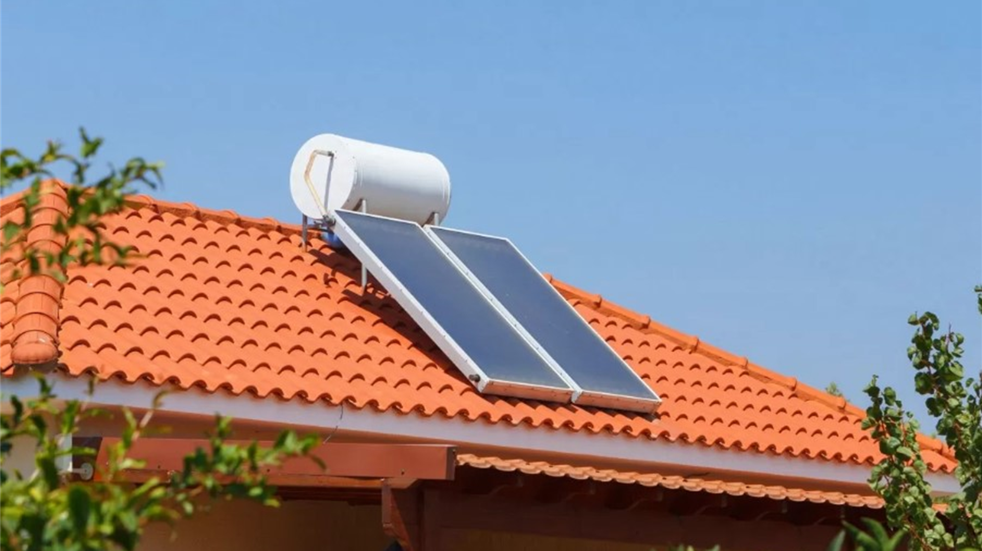
Impianto solare termico Carbotermo S.p.A., Milano
https://www.carbotermo.com/it/servizi/energie-rinnovabili/pannelli-solari

Slide 31
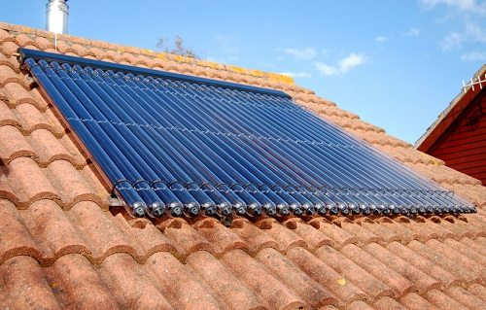
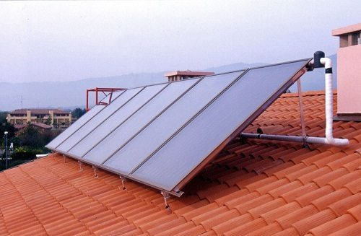
Altri esempi di collettori solari
https://www.pannelli-solari24.it/impianto-solare-termico/
pannelli-solari-per-acqua-calda/

Slide 32
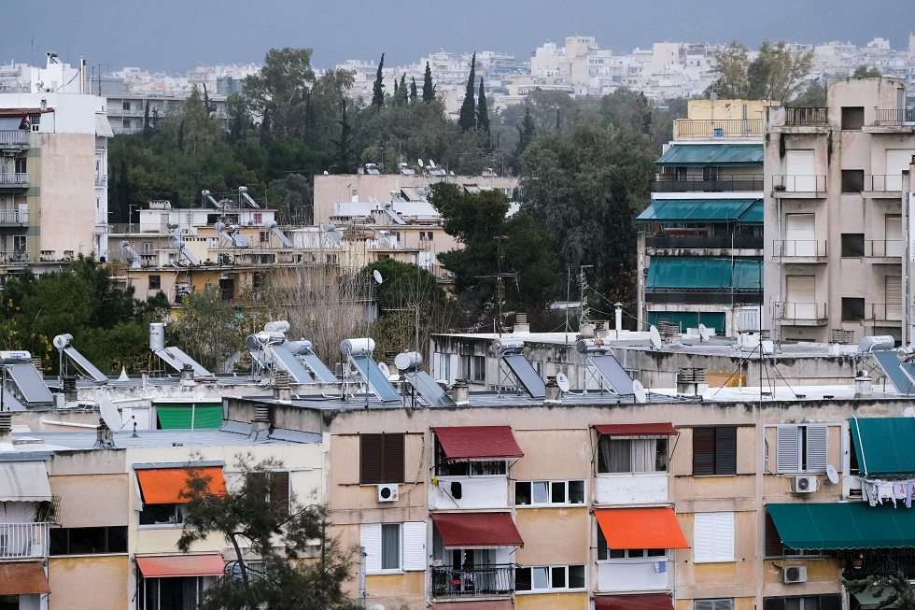
Collettori solari su edifici residenziali di Atene
Foto di Alkexandros Michailidis | Shutterstock, dal sito
https://eu.boell.org/en/2022/04/04/rethinking-eu-energy-policy-and-energy-efficiency-greek-perspective

Slide 33
Solar heating district in Silkeborg (DK)
La città di Silkeborg in Danimarca ha 44.000 abitanti ed ha costruito nel 2016 un impianto di 12436 collettori solari per riscaldamento su un' area di 156.694 m²
https://www.solar-district-heating.eu/silkeborg-gets-the-world-largest-solar-thermal-plant/

Slide 34
Modulo fotovoltaico
I moduli solari fotovoltaici, usando apposite celle fotovoltaiche, convertono la luce solare direttamente in energia elettrica. Questi moduli sfruttano l'effetto fotoelettrico e hanno una efficienza di conversione che arriva fino al 32,5% nelle celle da laboratorio.
In pratica, una volta ottenuti i pannelli dalle celle e una volta montati in sede, l'efficienza è in genere del 13-15% per pannelli in silicio cristallino e non raggiunge il 12% per pannelli in film sottile.
I prodotti commerciali più efficienti, utilizzando celle a multipla giunzione o tecniche di posizionamento dei contatti elettrici sul retro della cella (backcontact) raggiungono il 19-20%. Questi pannelli, non avendo parti mobili o altro, necessitano di pochissima manutenzione: in sostanza vanno solo puliti periodicamente.
La durata operativa stimata dei moduli fotovoltaici è di circa 30 anni. Il costo dei pannelli è diminuito moltissimo negli ultimi anni.

Slide 35
osservato e poi analizzato da più studiosi: Hertz (1857 e 1880); Righi e Hallwachs (1888); Thomson (1899); Lenard (1902); Millikan (1914).
Interpretato da Einstein (1905)
Osservato da Alexandre Edmond Becquerel (1839), Smith, Adams ed Evans (1876), e Charles Fritts (1879) che ideò il primo dispositivo in selenio rivestito d'oro (1883).

Slide 36
Pannello fotovoltaico
Un pannello fotovoltaico è un dispositivo optoelet-tronico composto da moduli fotovoltaici, a loro volta costituiti da celle fotovoltaiche in grado di convertire la luce solare in energia elettrica grazie all' effetto fotovoltaico.
La cella fotovoltaica, o cella solare, è l'elemento base nella fabbricazione di un modulo fotovoltaico. I pannelli fotovoltaici comunemente in commercio, sono costituiti da 48, 60, 72 o fino a 96 celle ognuno. I moduli policristallini rappresentano la maggior parte del mercato; sono tecnologie costruttivamente simili e prevedono che ogni cella fotovoltaica sia cablata in superficie con una griglia di materiale conduttore che canalizzi gli elettroni.

Slide 37
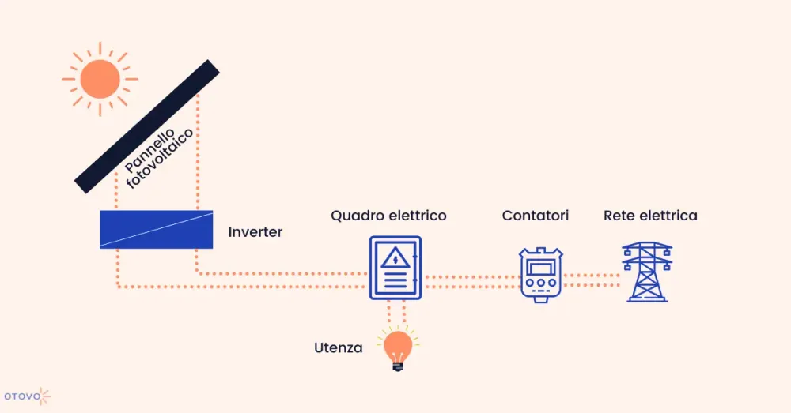
Schema d' impianto fotovoltaico
https://www.otovo.it/blog/energia-solare-breve-guida/

Slide 38
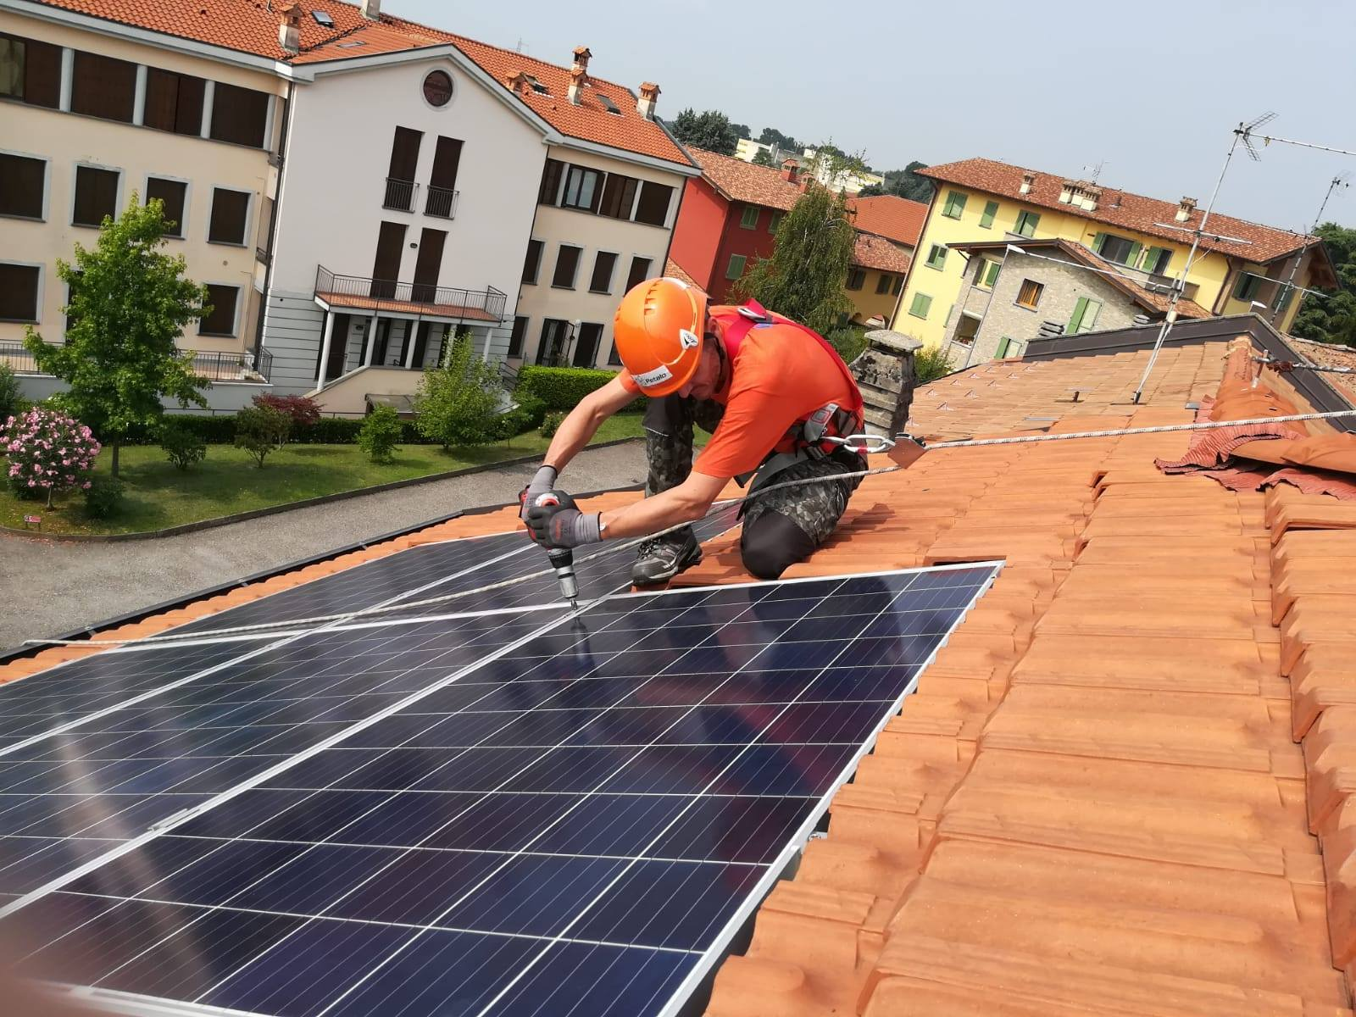
Installazione di pannelli fotovoltaici sul tetto di una casa
https://www.petalo.net/vantaggi-svantaggi-impianti-fotovoltaici/

Slide 39
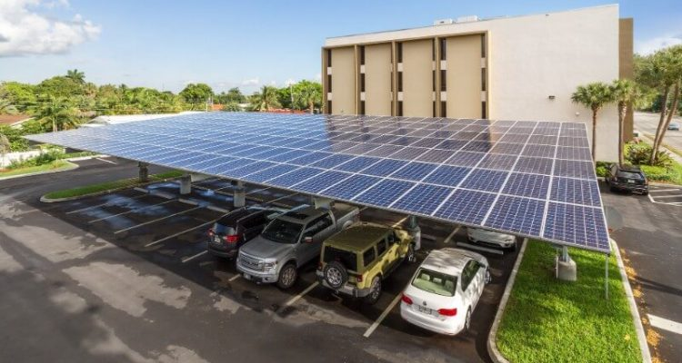
Pensiline fotovoltaiche
Dal sito: https://www.ciret.it/pensiline-fotovoltaiche-cosa-sono/

Slide 40
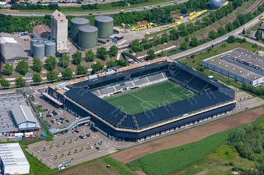
Wefox Arena Schaffhausen (Svizzera)
Inaugurato nel 2017, può ammettere 8200 spettatori a partite di calcio, ma fino a 20 000 per altri eventi. La squadra F. C. Schaffausen vi gioca in casa.
Ospita inoltre due piani di negozi e servizi.
Ha il tetto fotovoltaico più grande in Svizzera.
https://en.wikipedia.org/wiki/Wefox_Arena_Schaffhausen

Slide 41
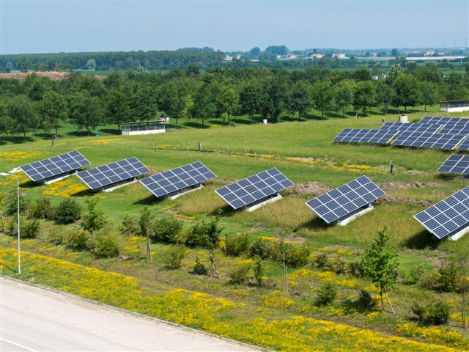
Impianto fotovoltaico da 1 MW sopra una discarica, Novellara (RE)
terminato e allacciato alla rete ENEL nell’ Aprile 2011
Messo in opera dalla società S.A.BA.R. S.p.A. in Via Levata, 64 a Novellara (RE)

Slide 42
I dati dell’ impianto di Novellara
- Occupa 30000 m², su discarica rifiuti urbani e speciali
- Potenza nominale: 997,92 kWp (di cui 51,84 kWp ad inseguimento monoassiale); energia tutta immessa in rete.
Inverter: 77 POWERONE da 12,5 kW
Pannelli fotovoltaici: 5.544 SUN EARTH TDB 125×125-72-P da 180 W
- Producibilità specifica netta: 1.287 kWh/anno x kWp
- Energia prodotta prevista: 1.284 MWh/anno
- N° abitanti serviti: 1.050 abitanti (~1.210 kWh/ab/anno)
- TEP risparmiate in 20 anni: 4.800 TEP (valore del fattore di conversione dei kWh in TEP è fissato pari a 0,187 X 10⁻³ tep/kWh dall’AEEG dalla Delibera EEN 3/08)
- CO₂ evitata in 20 anni: 13.500 ton

Slide 43
Fotovoltaico in agricoltura
L’agrivoltaico in Italia ha ora un riferimento. Sono state pubblicate in questi giorni le “Linee Guida in materia di impianti Agrivoltaici”, documento che illustra le caratteristiche e requisiti degli impianti agrivoltaici, cioè sistemi capaci di conciliare la produzione di energia elettrica da fotovoltaico con le produzioni dell’agricoltura.
Più precisamente, essi intendono preservare la continuità delle attività di coltivazione agricola e pastorale sul sito di installazione, garantendo una buona produzione energetica da fonti rinnovabili.
https://www.mase.gov.it/sites/default/files/archivio/allegati/PNRR/linee_guida_impianti_agrivoltaici.pdf

Slide 44
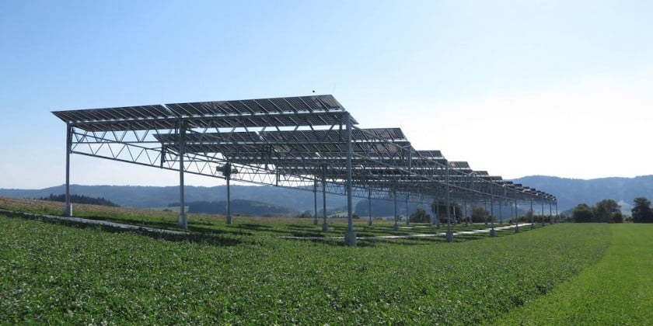
Impianto fotovoltaico in agricoltura
https://innovasol.it/agro-fotovoltaico-incentivi/

Slide 45
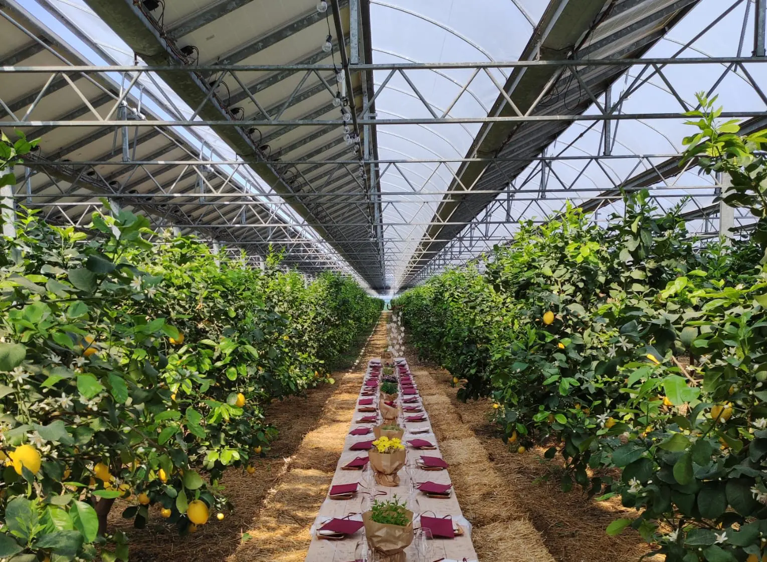
Serre fotovoltaiche
Impianto di agrumi coltivato da Le Greenhouse nelle serre fotovoltaiche di Scalea (CZ), 2021
https://www.rinnovabili.it/agrifood/serre-fotovoltaico/

Slide 46
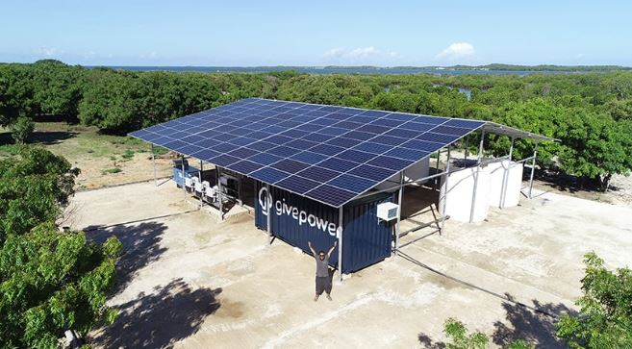
Dissalazione di acqua marina
27 ago 2019 — Un dissalatore solare garantisce l'accesso all'acqua potabile alla popolazione del territorio di Kiunga, in Kenya. Costruito dalla ONG Give Power con pannelli solari della Solar City e batterie della Tesla Powerwall, è costato 500 000 $. Può produrre da 50 000 a 75 000 litri al giorno. https://www.iconaclima.it/

Slide 47
Fotovoltaico a concentrazione
Sundrop Farms, con sede a Port Augusta nel Sud dell'Australia, produce 17 mila tonnellate di pomodori all’anno in una zona arida del continente. Usa un impianto a energia solare per la desalinizzazione dell’acqua pompata dal Golfo di Spencer. Ad alimentare l’insieme dei dispositivi è la luce del sole riflessa da 23.000 specchi e poi concentrata su una torre solare alta 115 metri. Una piccola centrale che in una giornata senza nuvole produce fino a 39 MW.
https://en.wikipedia. /wiki/Sundrop_Farms

Slide 48
Centro culturale della Fondazione Stavros Niarchos, Atene 2016 (Veduta aerea, da Wikipedia)
Nel Comune di Kallithea, nella zona del Falero vicino ad Atene, occupa un parco di 200 000 m² in un terreno usa-to per le Olimpiadi del 2005 dove prima era un ippodromo. Il Centro ospita la Biblioteca Nazionale di Grecia e l' Opera Nazionale di Grecia.
Costo: oltre 600 milioni di €.
Lo sovrasta un tetto quadrato di 100 x 100 m di lato, interamente coperto da pannelli fotovoltaici, la cui produzione di elettricità copre in parte i consumi del Centro. Dal 2017 fu donato allo Stato.
[In alto a destra il tetto fotovoltaico]

Slide 49
«Smart flower» – un impianto solare innovativo
- La sede cremonese di Growens si trova all’ultimo piano del palazzo di via dell’Innovazione Digitale 3, in circa 1.000 mq di terrazze ben esposte –il contesto ideale per l’installazione di un impianto solare tradizionale da 45.000 kWh/anno e di due smart flower in grado di produrre fino a ulteriori 12.000 kWh/anno.
- Gli smart flower costituiscono un impianto di produzione di energia solare “intelligente”: i pannelli solari si orientano automaticamente per seguire il sole durante tutto l’arco della giornata. Essi sono progettati a forma di petali per potersi muovere sia in senso orizzontale che verticale e questo consente loro di seguire perfettamente la posizione del sole, riuscendo a rilevare i raggi solari anche quando il cielo è coperto da nuvole.
- In questo modo viene stimato un aumento di produzione energetica pari al +40% rispetto ai pannelli solari tradizionali fissi (a tetto o a terra).

Slide 50
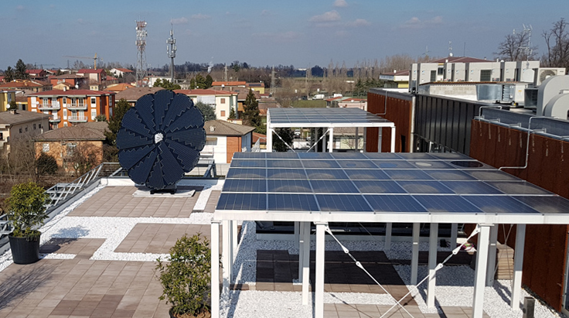
La sede cremonese di Growens
Accanto alle grandi superfici di pannelli piani, a destra, sul lato sinistro della terrazza si nota la sagoma verticale scura del "fiore intelligente" con i suoi petali orientabili. Si veda il sito:
https://www.growens.io/it/smart-flower/

Slide 51
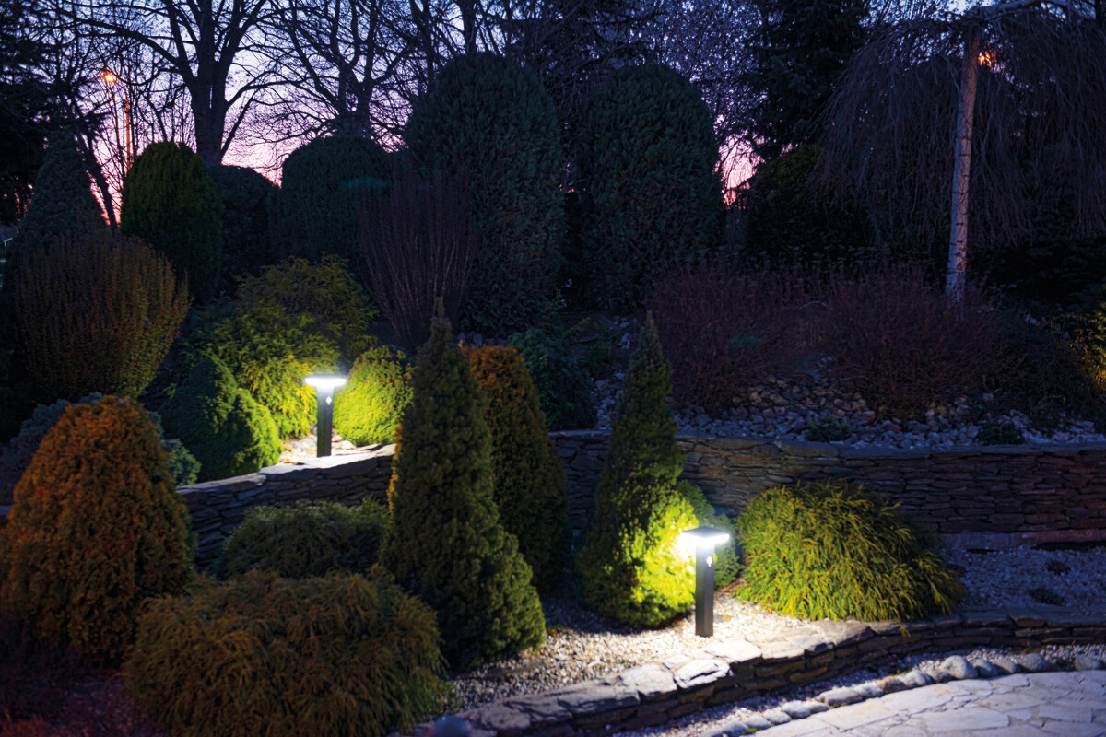
Illuminazione supplementare
Nella foto si osservano
apparecchi con sorgen-ti alimentate da celle solari, che sono instal-lati all'aperto, in giar-dini, terrazze e balconi.
Apparentemente ideali come illuminazione supplementare, non sono però esenti di qualche inconveniente:
nei mesi freddi le basse temperature e la più breve esposizione al sole riducono l’efficienza degli apparecchi ad energia solare.
https://www.kanlux.com/it/articoli/Illuminazione-solare-Vantaggi-e-svantaggi-pi-importanti

Slide 52
Potenza fotovoltaica connessa in Italia negli ultimi anni
https://www.italiasolare.eu/wp-content/uploads/2023/02/FV-2022-Gaudi-abstract.pdf

Slide 53
Energia eolica
È una fonte di energia alternativa a quella prodotta dalla combustione dei combustibili fossili, è rinnovabile, ma intermittente. Non produce emissioni di alcun tipo durante il funzionamento.
- Richiede una superficie di terra vasta, può avere effetti negativi sull'ambiente, ma sono solitamente meno problematici rispetto a quelli provenienti da altre fonti di energia, ed è compatibile con agricoltura e allevamento. Si sfrutta il vento usando aerogeneratori che producono energia elettrica.
- Col vento si possono anche far funzionare pompe eoliche per la movimentazione di acqua, e si sono usati per secoli i mulini a vento producendo energia meccanica per macinare cereali o altri materiali.
- Un altro modo antichissimo per sfruttare l'energia meccanica del vento sono le vele per il movimento di barche e navi, veicoli aerei o acquatici.

Slide 54
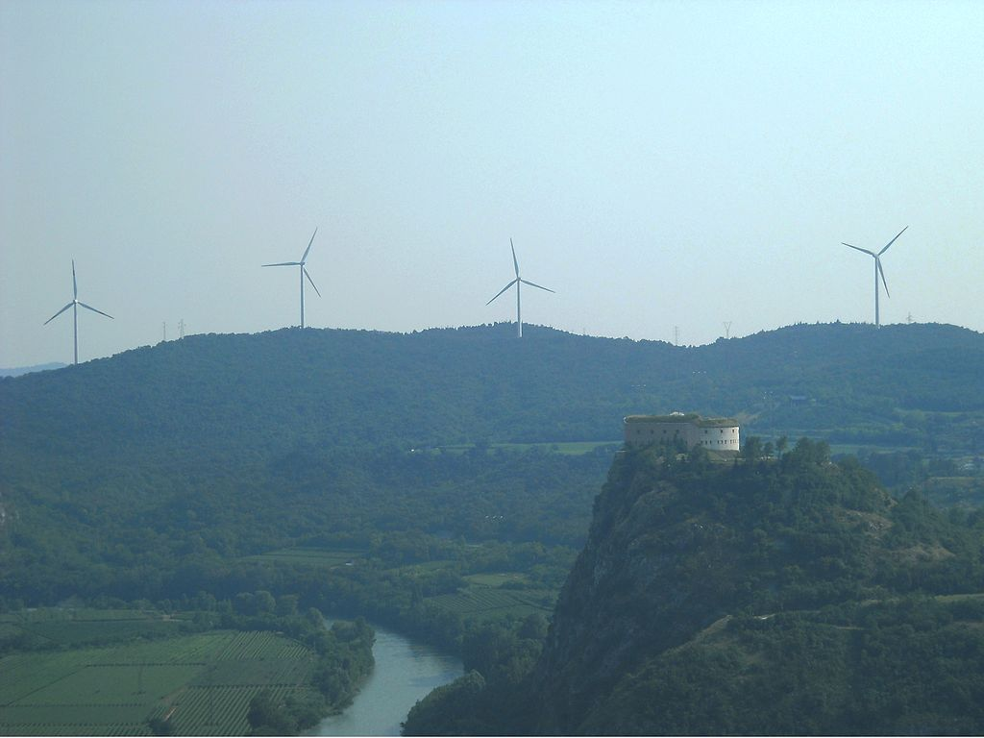
Parco eolico a Rivoli Veronese
https://it.wikipedia.org/wiki/Energia_eolica#/media/File:ParcoEolicoRivoliVR.jpg

Slide 55
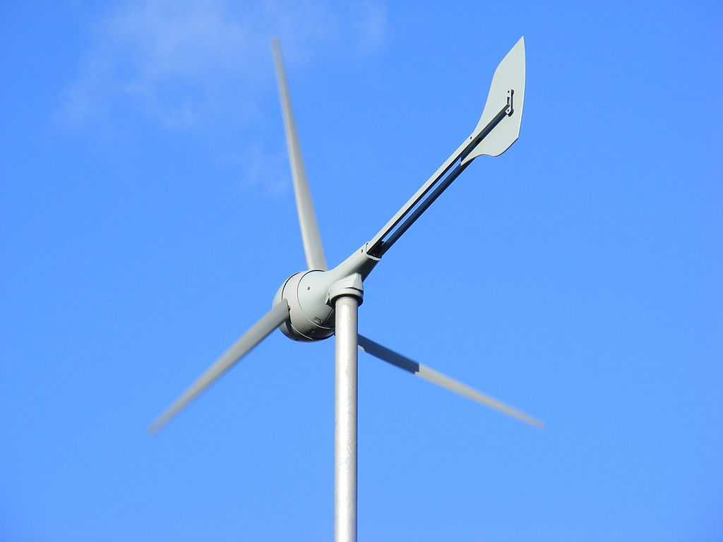
Un generatore minieolico
https://it.wikipedia.org/wiki/Energia_eolica - foto di Tobi Kellner

Slide 56
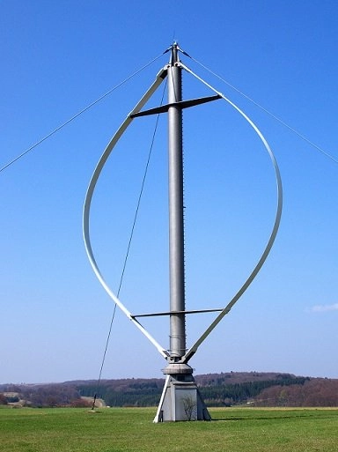
Turbina verticale eolica
La turbina verticale eolica, detta anche VAWT (cioè, in inglese, “vertical-axis wind turbine”) è un tipo di pala eolica nella quale il motore principale è posto in maniera trasversale al vento, mentre i componenti sono posizionati alla base della turbina stessa. Questo tipo di assetto permette al generatore di essere posizionato vicino al terreno, con conseguenti vantaggi in termini di accessibilità per riparazioni e manutenzione. Sono adatte anche per chi ha poco spazio.
https://www.nablawave.com/r-e-d/turbina-eolica-asse-verticale-vawt/

Slide 57
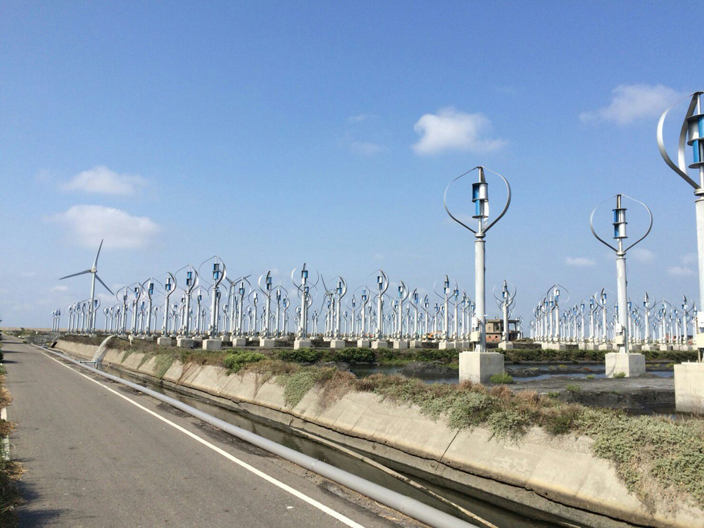
Parco eolico verticale, 1,2 MW
Taiwan –
Installazione di 432 turbine da 3kW per connessione in rete e produzione di energia verde.Il progetto si è concluso nel giugno 2018 grazie all'investimento realizzato dalla Taiwan Power Company nel distretto dell'energia eolica di Wanggong.
https://etneo.com/turbina-ds3000/

Slide 58
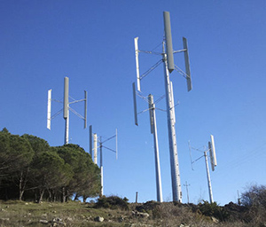
Minieolico verticale
Grazie alla normativa vigente stanno subendo un notevole incremento anche le piccole turbine eoliche che trasformano il vento in energia elettrica.
Assieme (Associazione italiana energia mini eolica) stima che nei prossimi anni in Italia si potrebbero installare da 20 a 30 MW annui di impianti mini-eolici da 1 a 200 kW di potenza (Assieme stima una potenza installata attualmente superiore a 20 MW).
Sono chiamati "micro eolico" quegli impianti con turbine che hanno una potenza inferiore ai 1.000W, mentre "mini eolico" quelle con potenza da 1 a 200kW.
http://www.nrg-energia.it/impianti-eolici.html

Slide 59
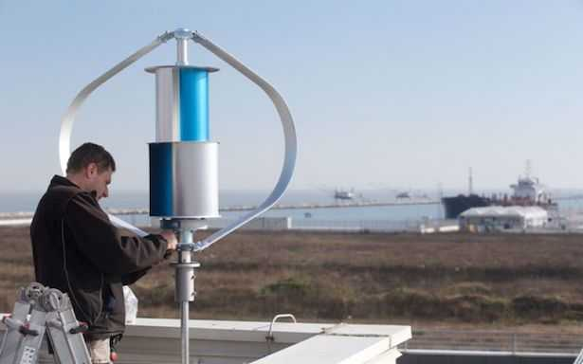
Miniturbina secondo Savonius
La turbina eolica di Savonius è un tipo di generatore eolico ad asse verticale, utilizzato per la conversione di coppia dell’ energia del vento su un albero rotante verticale.
Fu inventata dall'ingegnere finlan-dese Sigurd Savonius nel 1922, e brevettata nel 1929, è una delle turbine più semplici.
https://it.wikipedia.org/wiki/Turbina_eolica_Savonius

Slide 60
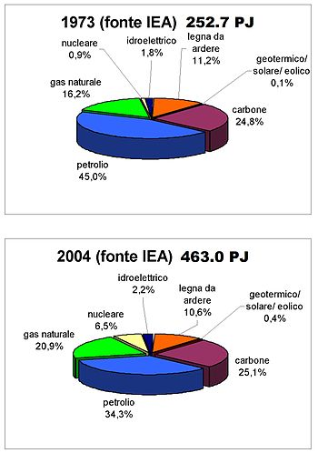
Grafici dei consumi energetici mondiali
negli anni
1973 e 2004
(da Wikipedia)

Slide 61
Disponibilità di energie rinnovabili in Europa
https://www.gruppoa2a.it/it/media/comunicati-stampa/autonomia-energetica-italiana-nostre-materie-prime

Slide 62
Consumi energetici italiani
https://www.mise.gov.it/images/stories/documenti/PNIEC_finale_17012020.pdf

Slide 63
Come evolve il consumo di energia?
L’evoluzione del fabbisogno energetico primario è data dall’effetto combinato di molteplici fattori:
- la riduzione del consumo di energia nei settori di uso finale, conseguenza dei processi di efficientamento energetico in atto e la naturale sostituzione di dispositivi obsoleti;
- il differente mix di combustibili negli usi finali di energia, per un maggior ricorso alle fonti rinnovabili termiche, elettrificazione e biocarburanti;
- il sostegno indiretto all’efficienza energetica dell’ETS* che promuove anche una maggiore penetrazione delle FER** nei settori ETS durante tutto il periodo di proiezione;
- il conseguente graduale processo di decarbonizzazione della gene-razione elettrica, per l’aumento di produzione da fonti rinnovabili e l’elettrificazione degli usi finali.
*ETS = Emission Trading System; **FER = Fonti Energetiche Rinnovabili

Slide 64
Previsioni per il 2030
https://www.mise.gov.it/images/stories/documenti/PNIEC_finale_17012020.pdf

Slide 65
Fonti energetiche nel mondo al 2050: previsioni
DNV è una società indipendente di registrazione e classificazione accreditata a livello internazionale con sede a Høvik, in Norvegia.
Da tempo pubblica ogni anno un Rapporto in cui espone i propri studi e previsioni su andamenti e prospettive dei consumi di fonti energetiche nel mondo.
Il presente grafico è tratto dal Rapporto DNV-ETO del 2022.
DNV Energy_Transition_Outlook_Executive_summary_
2022.pdf

Slide 66
Altre letture
DNV, ENERGY TRANSITION OUTLOOK 2022 EXECUTIVE SUMMARY A global and regional forecast to 2050, pp. 19, 2022
https://www.dnv.com/energy-transition-outlook/index.html
Pieter de Pous, Artur Patuleia, Sarah Brown, Chris Rosslowe, MORE RENEWABLES, LESS INFLATION RESTORING EU ECONOMIC STABILITY THROUGH INVESTMENT IN RENEWABLES, pp.10, E3G EMBER, October 2022
https://ember-climate.org/app/uploads/2022/10/E3G-EMBER-Briefing-More-renewables-less-inflation.pdf
UNA STORIA DI STRAORDINARIA ENERGIA, pp. 186, Elettricità futura, Milano 2020
https://www.elettricitafutura.it › editor › REPORT
VERSO L’AUTONOMIA ENERGETICA ITALIANA: ACQUA, VENTO, SOLE, RIFIUTI LE NOSTRE MATERIE PRIME - Position Paper, pp. 92, A2A e The European House – Ambrosetti S.p.A., Milano 2022
https://www.gruppoa2a.it/it/media/comunicati-stampa/autonomia-energetica-italiana-nostre-materie-prime
PIANO NAZIONALE INTEGRATO PER L’ENERGIA E IL CLIMA Ministero dello Sviluppo Economico, pp. 294, Roma, 2019
https://www.mise.gov.it› PNIEC_finale_17012020
Domenico Colante, FOTOVOLTAICO, Il processo evolutivo e le nuove frontiere, pp. 200, ENEA, Roma 2008
https://www.enea.it/it/seguici/pubblicazioni/pdf-volumi/2008/focus_fotovoltaico.
World Energy Outlook 2022, pp. 524, IEA, Paris 2022
https://iea.org/topics/weo

Slide 67
Grazie per l’attenzione!
Particolare di una carta prodotta attorno al 1760 da Nicolas Conver, mastro fabbricante di carte da gioco dei tarocchi in Marsiglia, conservata alla Bibliothèque Nationale di Parigi, dal sito:
https://tarot-de-marseille-heritage.com/catalogue_conver1760.html

